Slide 1
Дистанционное управление по телефону устройством IoT Flipper Zero
Студент:
Д.А. Суворов 3 курс 3 группа
Научный руководитель:
к. т. н., доцент С.А. Зуев
Зав. кафедрой:
к. т. н., доцент Д.Н. Борисов

Slide 2
Цель работы
Реализация мобильного приложения для дистанционного управления устройством IoT Flipper Zero.

Slide 3
Постановка задач
Для достижения цели необходимо:
Изучить технические характеристики устройства Flipper Zero
Разработать мобильное приложение, обеспечивающее взаимодействие с устройством через Bluetooth
Провести экспериментальные исследования для оценки эффективности и надежности разработанной системы

Slide 4
Актуальность темы
Одной из основных проблем, с которой сталкиваются пользователи, является сложность взаимодействия с различными радиоинтерфейсами и умными устройствами.
Данная работа актуальна, так как сейчас намного проще пользоваться привычным смартфоном.

Slide 5
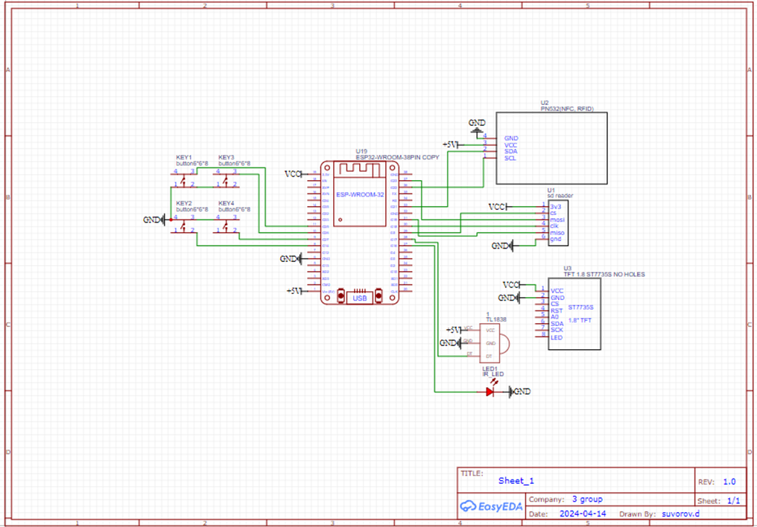
Электрическая схема устройства

Slide 6
Архитектура мобильного приложения
Пользовательский интерфейс (UI):
Экраны для подключения и управления устройством Flipper Zero
Контроллеры:
Логика взаимодействия с устройством
Бизнес-логика:
Обработка данных и управление состоянием

Slide 7
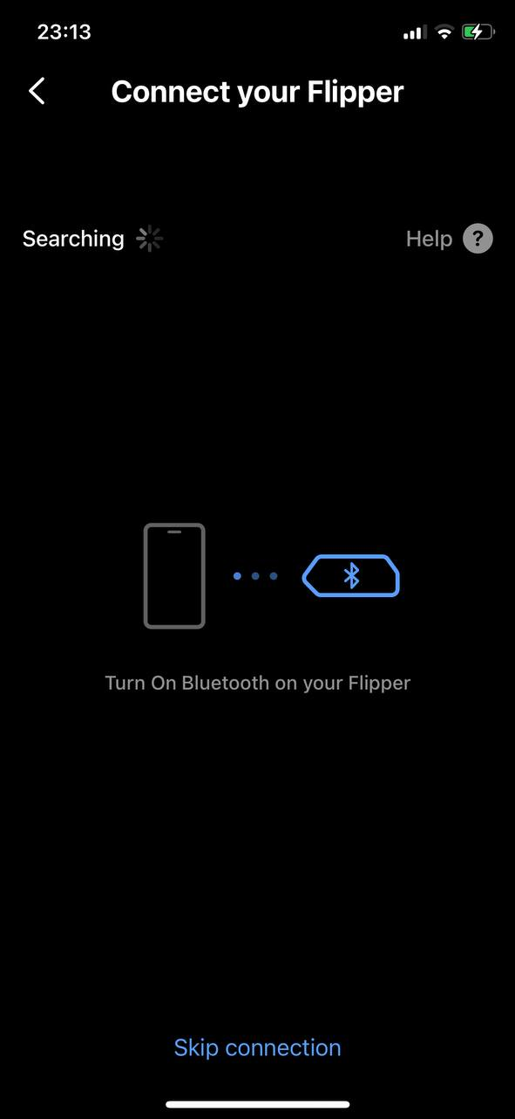
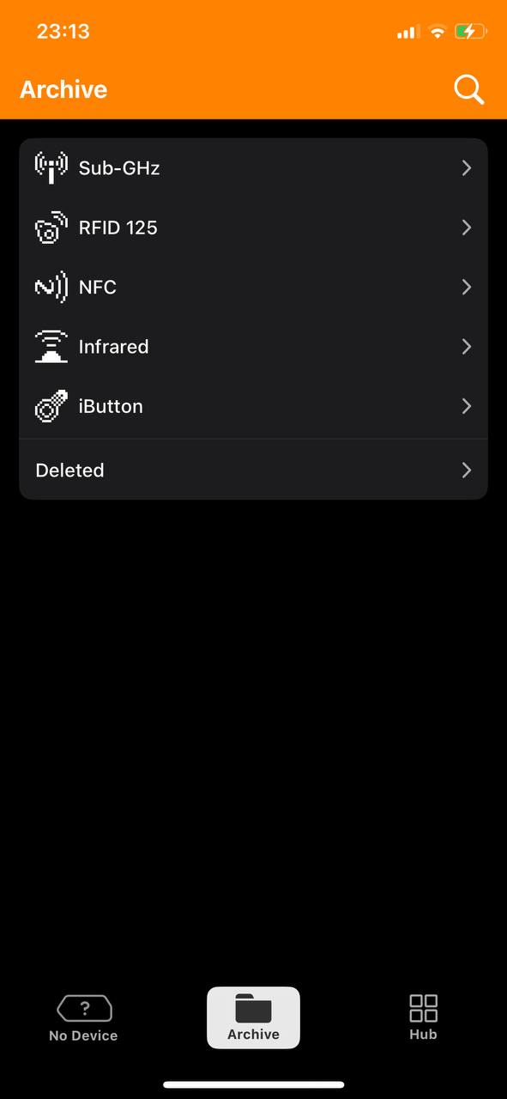
Демонстрация основных экранов

Slide 8
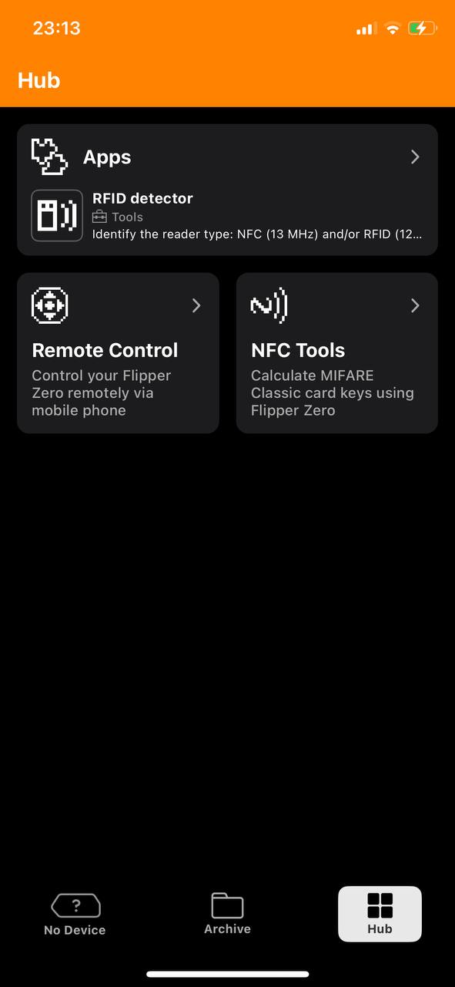
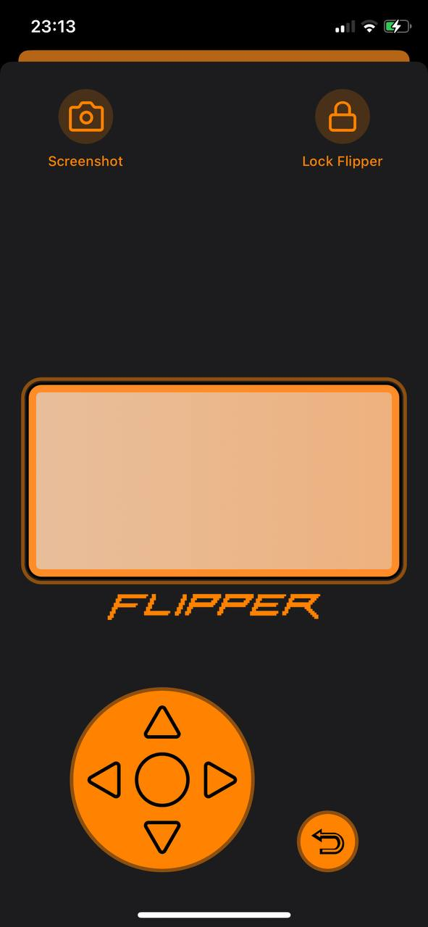
Демонстрация основных экранов

Slide 9
Выводы
В ходе выполнения курсовой работы была проведена детальная разработка и исследование системы дистанционного управления устройством Flipper Zero с использованием мобильного телефона

